Slide 2
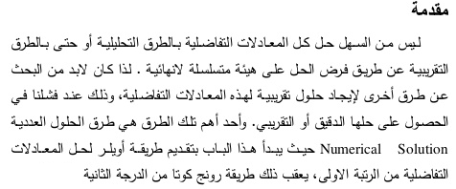
ان كثيرا من المسائل في الحقول العلمية المختلفة تؤدي الى معادلات تفاضلية اعتيادية او جزئية يكون حل البعض منها بسيطا يمكن ايجاده باستخدام الطرق المعروفة لحلول المعادلات التفاضلية . ولكن هناك العديد من هذه المسائل لايمكن التغلب عليها الا باستعمال الحلول العددية . يمكن تعريف المعادلة التفاضلية الاعتيادية بانها اي معادلة تحتوي على دالة غير معروفة لمتغير واحد مع واحد او اكثر من مشتقاتها ......

Slide 6
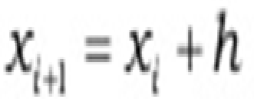
EX:- If by using Euler method find y(2)? Where h=0.5, y(1)=5
Solution:-
X₁=X₀ + h
=1+0.5=1.5
X₂=X₁ + h=1.5+0.5=2
y(X₁) = y(X₀)+hƒ(X_{0,} y₀)
= 5+0.5*(1+3*X₀+4*y₀ )
=5+0.5*(1+3*1+4*5)
y(X₂) = y(X₁)+hƒ(X_{1,} y₁)
= 17+0.5*(1+3*X₁+4*y₁ )
=17+0.5*(1+3*1.5+4*17)

Slide 7
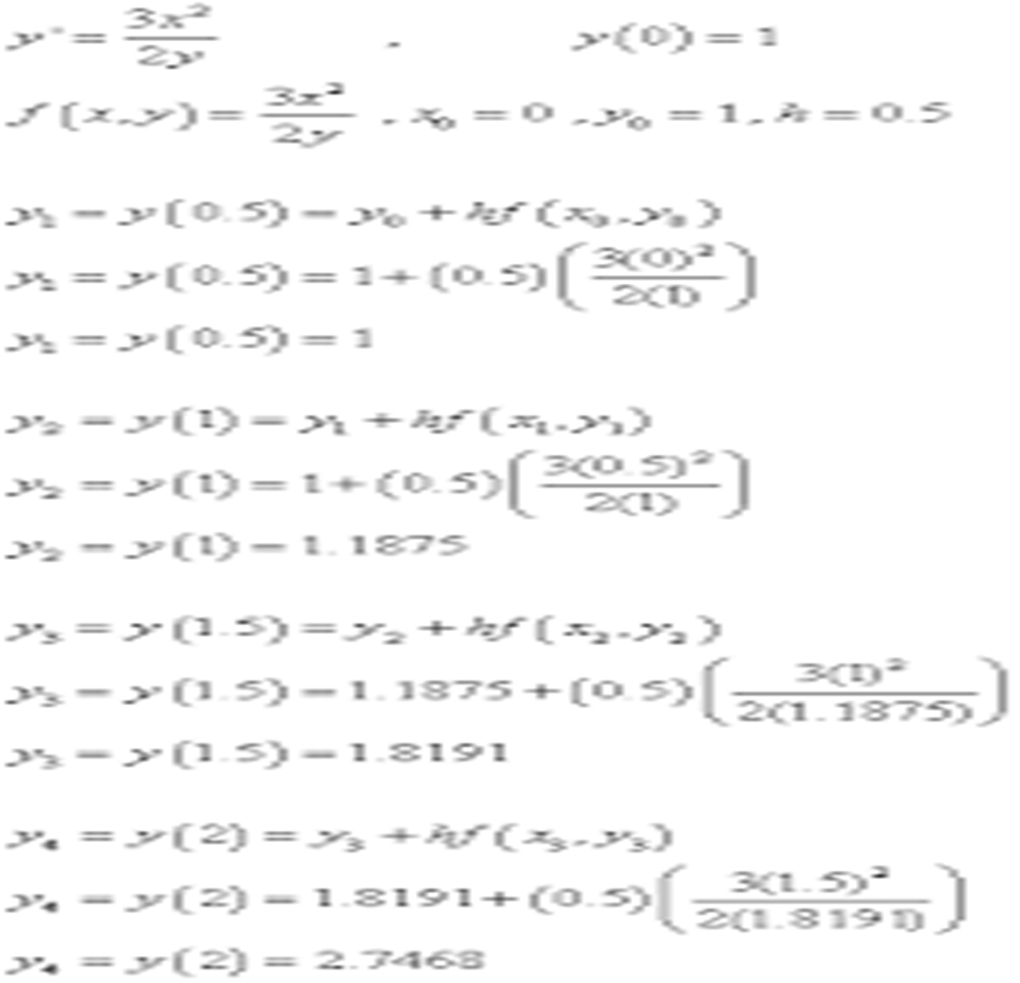
EX:- If = 3x²/2y by using Euler method find y(2)? Where h=0.5, y(0)=1
X₁=X₀ + h
=0+0.5=0.5
X₂=X₁ + h=0.5+0.5=1
X₃=X₂ + h=1+0.5=1.5
X₄=X₃ + h=1.5+0.5=2

Slide 8
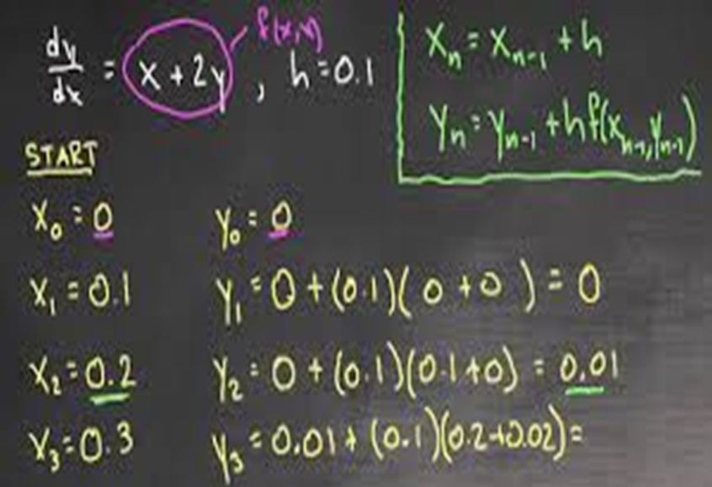
EX:- If =x+2y by using Euler method find y(0.3)? Where h=0.1, y(0)=0
Find y(0.3)
0.032

